Slide 1

Universidade Federal do Pará
Instituto de Ciências Exatas e Naturais
Faculdade de Computação
Bacharelado em Ciência da Computação
PROGRAMAÇÃO II
Classe XBOX 360
Yasmin Paz - 20130494005

Slide 2
Classes
Uma classe é um modelo abstrato para a definição de objetos semelhantes. Os valores que especificam os estados de uma classe são referidos como variáveis de membro ou atributos.
As implementações de comportamento pelas quais a classe pode operar são chamados funções de membro ou métodos.
Cada classe que você cria torna-se um novo tipo que pode ser usado para criar objetos;
Uma classe pode conter subclasses que herdarão todas ou então algumas de suas características;
A classe base é denominada “superclasse”;
A estrutura de uma classe e suas respectivas subclasses é denominada “hierarquia”;
Membros de dados privados de uma classe podem ser manipulados apenas por métodos dessa classe ou por amigos dessa classe.

Slide 3
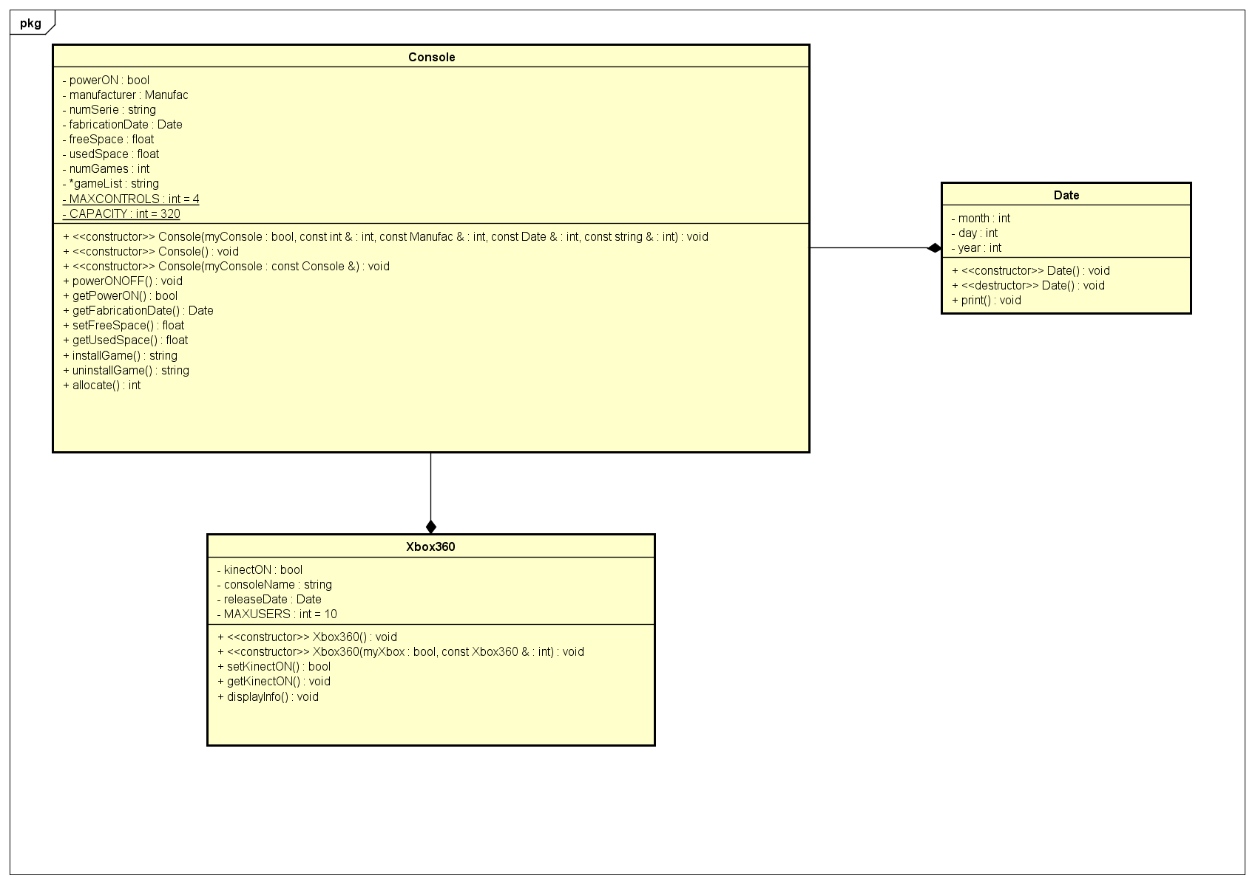
Classes

Slide 4
Classe Console - header
enum Manufac { Unspecified, Microsoft, Sony, Nintendo, Sega };
class Console
{
public:
Console( bool , const int &, const Manufac &, const Date &, const string &);
Console(const Console &);
Console();
~Console();
void powerONOFF();
bool getPowerON();
Manufac getManufacturer();
string getNumSerie();
Date getFabricationDate();
float getFreeSpace();
float getUsedSpace();
void installGame( string );
void uninstallGame( string );
void allocate (const int &);

Slide 5
Classe Console - header
private:
bool powerON; //Status
Manufac manufacturer; //Fabricante
string numSerie; //Número de série do console
Date fabricationDate; //Data de fabricação
const static int MAXCONTROLS = 4; //Nº de slots p/ controle
const static double CAPACITY = 320; //Espaço disponível
bool allControls[MAXCONTROLS]; //Nº de controles conectados
float freeSpace; //Espaço livre
float usedSpace; //Espaço usado
string *gameList; //Lista de jogos com alocação dinâmica
int numGames; //Quantidade de jogos instalados
};
#endif // CONSOLE_H

Slide 6
Classe Console - Construtores
//Construtor
Console::Console( bool estado, const Manufac &fabricante, const Date &data, const string &serie )
{
this->powerON = estado;
this->usedSpace = 0;
this->freeSpace = CAPACITY;
this->manufacturer = fabricante;
this->numSerie = serie;
this->fabricationDate = data;
for (int i = 0; i < MAXCONTROLS; i++)
{
allControls[i] = false;
}
allocate(this->numGames);
}

Slide 7
Classe Console - Construtores
//Construtor Cópia
Console::Console( const Console &c )
{
this->powerON = c.powerON;
this->manufacturer = c.manufacturer;
this->numSerie = c.numSerie;
this->fabricationDate = c.fabricationDate;
for (int i = 0; i < MAXCONTROLS; i++)
{
allControls[i] = c.allControls[i];
}
this->usedSpace = c.usedSpace;
this->freeSpace = c.freeSpace;
this->numGames = c.numGames;
this->gameList = c.gameList;
}

Slide 8
Classe Console - Destrutor
//Destrutor
Console::~Console()
{
delete [] gameList; //Deleta vetor de strings alocado dinamicamente
}

Slide 9
Classe Console – Alocação Dinâmica
void Console::allocate( const int &njogos)
{
if ( njogos > 0)
{
gameList = new string [njogos];
numGames = njogos;
cout <<"\nNumero de jogos instalados: "<<numGames;
int i;
for ( i = 0 ; i <= numGames ; i++)
{
cout <<"\n"<< gameList[i];
}
}
else
{
gameList = 0;
numGames = 0;
cout <<"\nNenhum jogo instalado.";
}}

Slide 10
Classe Console
void Console::powerONOFF()
{
if ( !getPowerON() )
{
this->powerON = true;
cout << "Ligando console...\n"; //O console é ligado
}
else
{
cout << "Reiniciando console...\n"; //O console é resetado
Sleep(10 * 1000);
this->powerON = false;
cout << "Console reiniciado.\n"; //O console é resetado
this->powerON = true;
}
}

Slide 11
Classe Console
void Console::installGame( string nomejogo)
{
if( this->getFreeSpace() > 10.00 )
{
freeSpace -= 10.00;
usedSpace += 10.00;
gameList[this->numGames] = nomejogo;
cout << "O jogo foi instalado com sucesso!\n"
<< "Armazenamento livre: " << freeSpace << " GB \n";
}
else
cout << "Espaco insuficiente!\n";
}

Slide 12
Classe Console – getters
bool Console::getPowerON() {
return powerON;
}
Manufac Console::getManufacturer() {
return this->manufacturer;
}
string Console::getNumSerie( ) {
return this->numSerie;
}
Date Console::getFabricationDate( ) {
return this->fabricationDate;
}
float Console::getFreeSpace() {
{
return freeSpace;
}
float Console::getUsedSpace(){
return usedSpace;
}

Slide 13
Classe Console – setters
bool Console::getPowerON() {
return powerON;
}
Manufac Console::getManufacturer() {
return this->manufacturer;
}
string Console::getNumSerie( ) {
return this->numSerie;
}
Date Console::getFabricationDate( ) {
return this->fabricationDate;
}
float Console::getFreeSpace() {
{
return freeSpace;
}
float Console::getUsedSpace(){
return usedSpace;
}

Slide 14
Classe XBOX 360 - header
class Xbox360{
public:
Xbox360( bool , const string &);
~Xbox360();
void setKinectON( bool );
bool getKinectON();
void displayInfo();
private:
bool powerON;
Manufac manufacturer;
string numSerie;
Date fabricationDate;
const static int MAXCONTROLS = 4; //Numero de slots para controle
const static double CAPACITY = 320; //Espaço disponível total
bool allControls[MAXCONTROLS]; //Numero de controles conectados
float freeSpace;
float usedSpace;
string *gameList;
int numGames;
}; #endif // CONSOLE_H

Slide 15
Classe XBOX 360 - Construtores
Xbox360::Xbox360( bool kinect, const string &nome)
{
this->kinectON = kinect;
this->consoleName = nome ;
}
Xbox360::Xbox360()
{
this->consoleName = "Desconhecido";
}
Xbox360::Xbox360(Xbox360 &x)
{
this->kinectON = x.kinectON;
this->consoleName = x.consoleName;
}
Xbox360::~Xbox360()
{
}

Slide 16
getters
bool Xbox360::getKinectON()
{
return kinectON;
}
setters
void Xbox360::setKinectON( bool )
{
if(this->kinectON)
{
cout << "\nKinect liga";
}
else
{
this->kinectON = false;
cout << "\nKinect desliga.";
}}

Slide 17
Classe XBOX 360
void Xbox360::displayInfo( Manufac &fabricante , int &njogos , string &serie , Date &data1 , Date &data, float livre, float usado ){
cout << "\n\tInformacoes de Sistema";
cout << "\nNumero de serie: " << serie;
cout << "\nData de fabricacao: " << data1;
cout << "\nData de lancamento: " << data2;
cout << "\nEspaco em disco: " << livre;
cout << "\nEspaco em disco: " << usado;
switch (fabricante) {
case 1:
cout << "Fabricante: Microsoft Xbox\n";
break;
case 2:
cout << "Fabricante: Sony Play Station\n";
break;
case 3:
cout << "Fabricante: Nintendo\n";
break;
case 4:
cout << "Fabricante: Sega\n";
break;
};
}

